Slide 1



TRƯỜNG TIỂU HỌC ÁI MỘ B
HOẠT ĐỘNG TRẢI NGHIỆM 1

Slide 2



Cùng hát bài “Quê hương tươi đẹp”

Slide 3


Slide 4

Bµi 24
CÔNG TRÌNH CÔNG CỘNG QUÊ EM

Slide 5
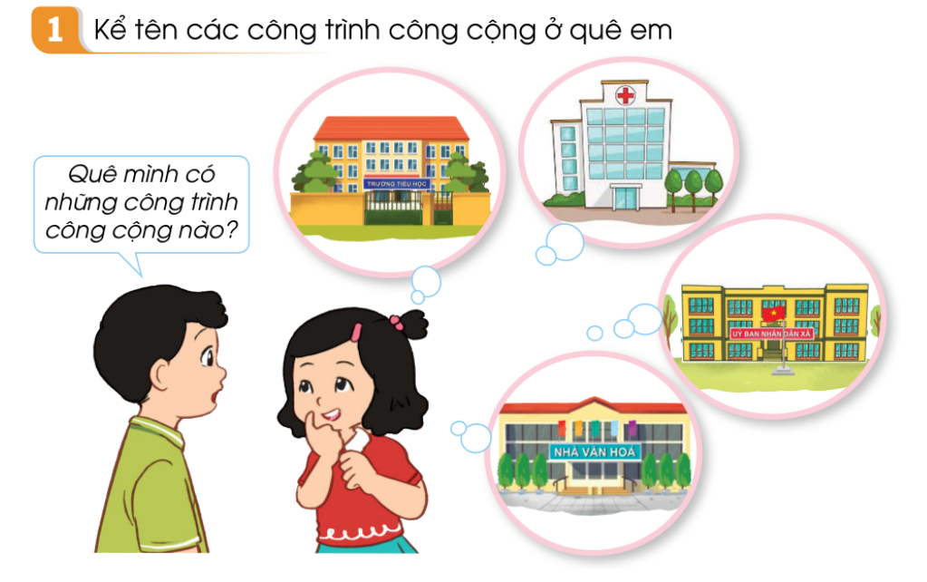

Slide 6
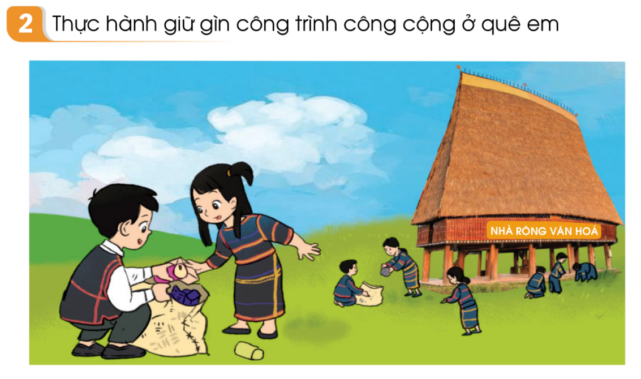

Slide 7


Slide 8
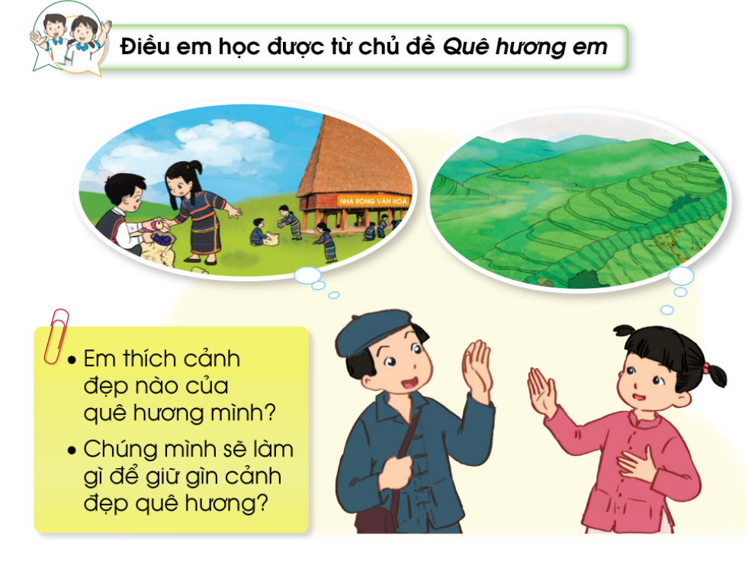

Slide 9



Xin Chaân Thaønh Caùm Ôn

